Slide 1
Множење разломака - вежбање –
23.04.2020. 5.разред

Slide 2
Драги петаци,
На данашњем часу вежбаћемо множење
разломака које смо учили на претходном часу.
Следи неколико задатака које треба да радите у
свескама, а да бисте проверили ваш рад, решења
задатака биће на последњем слајду.

Slide 3
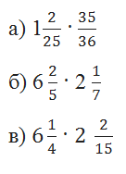
Задатак 1: Израчунај:

Slide 4
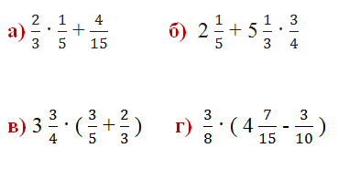
Задатак 2: Израчунај:
Задатак 3: Израчунај:

Slide 5
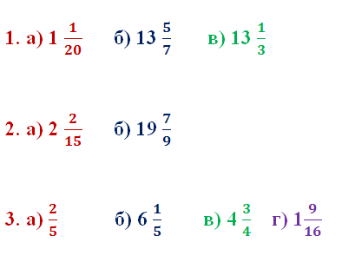
Решења задатака:
Останите здрави и весели! Срдачан поздрав од ваших настаница, Јоване и Марије

